Slide 1
第十五章 软件体系结构风格

Slide 2
上节回顾
Notes:
层次结构 管道过滤器 批处理 事件系统 pac
Mvc mvp
观察者，组合，策略
音频格式：mp3 wma wav ape aac

Slide 3
课程内容
插件技术背景
插件机制（Mechanism）
插件技术基础——动态链接库（DLL）
基于插件技术的系统案例

Slide 4
课程内容
插件技术背景
插件机制（Mechanism）
插件技术基础——动态链接库（DLL）
基于插件技术的系统案例

Slide 5
插件Plug-in定义
插件（Plug-in，又称addin、add-in、addon或add-on，又译外挂）也称为扩展，是一种遵循一定规范的应用程序接口编写出来的程序，主要是用来扩展软件功能。
Notes:
提供特定的，具体的功能

Slide 6
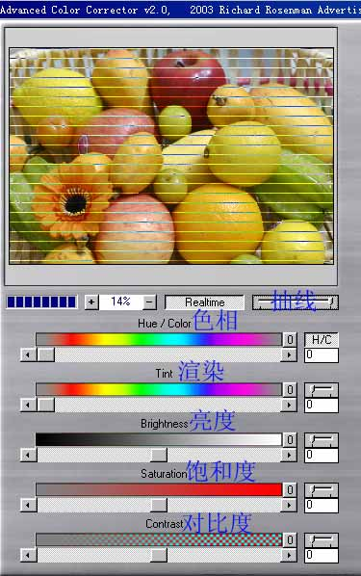


典型的插件系统
Microsoft Office
Graphic software
Web browsers
Software development environment
……
Notes:
展示vs插件，代码code map插件

Slide 7
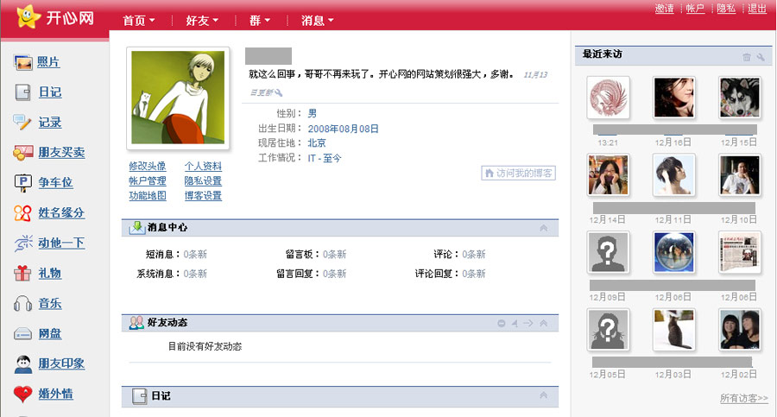
典型的插件系统

Slide 8
使用插件的意义
支持特性扩展
支持第三方开发
降低应用程序大小
插件不是简单的功能扩展！
Notes:
插件不是简单的功能扩展
插件依赖于宿主程序的接口
插件有明确的范围边界
扩展宿主程序自身的功能
插件独立于宿主程序
http://www.pconline.com.cn/pcedu/teach/base/0709/1117976.html
对一般用户来讲,“扩展”和“插件”都是能够解决一些问题的附加软件,分辨不清也不影响使用,所以我们在向大家介绍Firefox的时候一般都使用“插件”这个更容易理解的词.但对非Windows用户来说,准确理解“扩展”和“插件”的区别是很重要的.因为“扩展”是Firefox自身的功能,与操作系统无关,而“插件”却是独立的程序,在不同平台下的安装包也截然不同.另外,使用Portable版本的Firefox用户也需要注意,只有“扩展”可以Portable,而“插件”则需在每台机器上都装一遍.

Slide 9
课程内容
插件技术背景
插件机制（Mechanism）
插件技术基础——动态链接库（DLL）
基于插件技术的系统案例

Slide 10
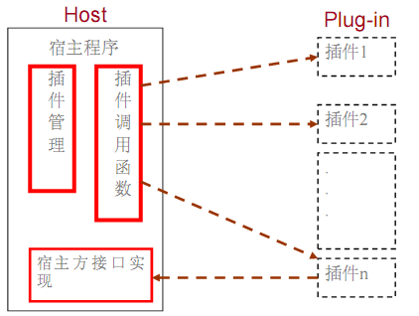
什么是插件技术
在程序设计过程中，把应用程序分成两部分
宿主程序（host）
插件（plug-in）
契约（contract）
Notes:
所谓插件技术，就是在程序的设计开发过程中，把整个应用程序分成宿主程序和插件两个部分，宿主程序与插件能够互相通信，而且在宿主程序不变的情况下，可以通过增减或修改插件来调整应用程序的功能

Slide 11
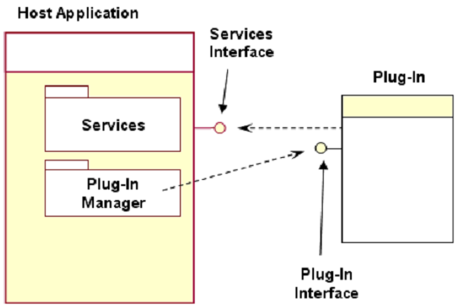
插件系统架构

Slide 12
插件系统实现步骤
设计契约（取决于业务背景）
设计插件
设计宿主程序
Notes:
宿主程序
独立于插件运行
插件注册协议
宿主与插件交互数据的协议
不修改自身的前提下，支持动态插拔插件
插件
不自主工作
依赖于宿主的服务接口

Slide 13
课程内容
插件技术背景
插件机制（Mechanism）
插件技术基础——动态链接库（DLL）
基于插件技术的系统案例
Notes:
开发的插件最终还是寄宿在DLL中！！！
思考：为什么插件机制需使用DLL？？？

Slide 14
编译器和解释器
早期的程序语言环境就分为编译（Complication）和解释（Interpretation）两大类
二者在目标、功能与实现上有何差别？
二者的性能有何差别？
Notes:
提问二者处理过程，提问二者性能差别，提问你所知道编译语言，和解释语言
解释，通常是将源代码解析为一个中间形式（比如抽象语法树，AST），然后，经由一个软件的执行引擎执行这个中间形式，产生对应的结果。这种做法的好处就是可以把执行逻辑独立处理，无须为每个平台编写不同的代码，所以，这种做法的可移植性很好，于是，它成了不少程序设计语言最初的选择。不过，随之而来的问题就是这会降低执行速度，毕竟，这个软件执行引擎的性能无法与硬件相比。所以，以硬件作为执行引擎的“编译”会让程序拥有更佳的性能。 采用编译的方式，我们可以将代码编译成可以由硬件直接执行的二进制代码。因为不同硬件和不同操作系统的二进制格式是不同的，所以，如果希望语言得到广泛应用，那便需要针对不同平台实现平台相关的编译器后端，理论上说，这不是一件不能完成的任务，但这意味着巨大的工作量。虽然编译语言的数量不在少数，但事实上，真正能够跨越各种软硬平台的编译语言似乎只有C。

Slide 15
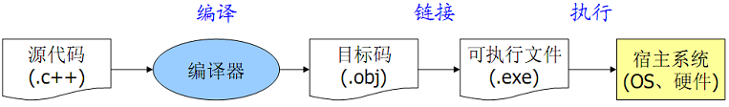
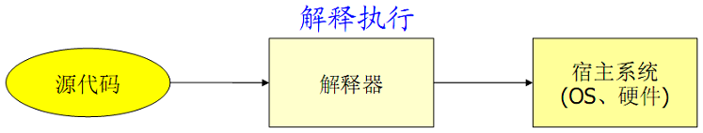
编译器（Compiler）
解释器（Interpreter）
Notes:
源程序——编译器——目标程序
输入——目标程序——输出
输入
源程序——解释器——输出
源程序——翻译——中间语言
中间语言——虚拟机——输出
输入
编译语言：c,c++,delphi,pascal
解释：php,asp,pathon
编译器不会执行输入的源程序代码，而是将其翻译为另一种语言，通常是可执行的机器码或目标码，并输出到文件中以便随后链接为可执行文件并加以执行
在解释器中，程序源代码被解释器直接加以执行

Slide 16
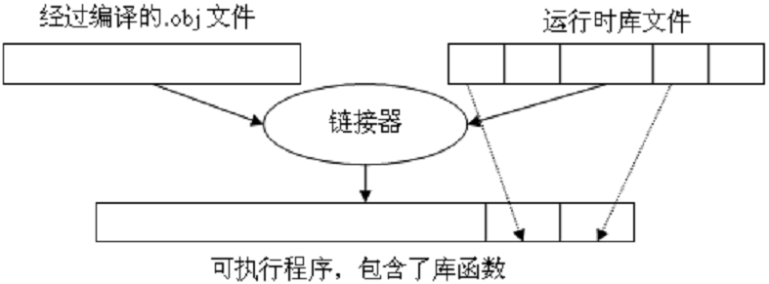
静态链接

Slide 17
动态链接
动态链接指的是在链接时并没有将库函数中的函数复制到应用程序的可执行文件。链接是在程序中运行时动态来执行的。
采用动态链接方式的库文件即为DLL（Dynamic Linkable Library）。

Slide 18
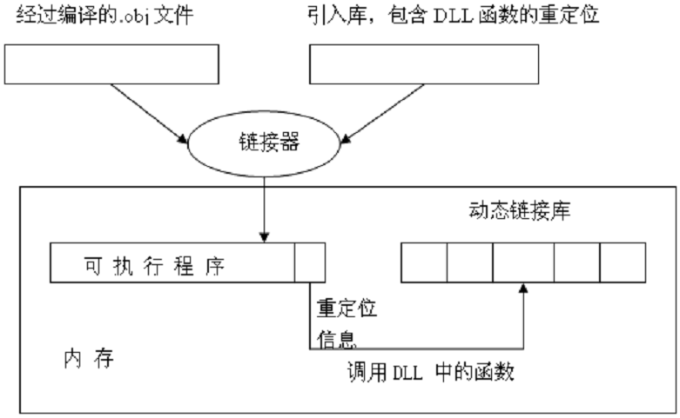
动态链接
Notes:
尽管连接器并不把动态链接的函数复制到可执行文件中，但是他仍要清楚这些函数在什么地方以及怎样调用它们，为此需要引入库（import library，Lib文件）来帮助连接器使用DLL
引入库中包含了DLL中函数的重定位信息

Slide 19
DLL到进程地址空间的映射
要调用DLL中的函数，首先必须把DLL的文件映像映射到调用进程的地址空间中。有两种方法可以实现这一映射：
装入时动态链接（load-time dynamic linking）
运行时动态链接（run-time dynamic linking）

Slide 20
装入时动态链接
当应用程序运行时，操作系统在装载应用程序是要查看exe文件映像的内容，并将所有被引用的DLL文件映像映射到进程的地址空间中。
系统在寻找DLL文件时，按以下目录次序搜索
包含可执行应用程序的目录
当前目录
Windows系统目录，使用GetSystemDirectory函数可以返回该目录路径
Windows目录，使用GetWindowsDirectory函数可以返回该目录路径。
如果按以上次序找不到DLL，应用程序即被终止。

Slide 21
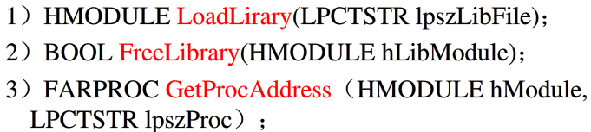
运行时动态链接
将链接推迟到运行期间，那么正确的DLL就可以判定，然后被动态链接，这便是运行时动态链接的基本思路

Slide 22
课程内容
插件技术背景
插件机制（Mechanism）
插件技术基础——动态链接库（DLL）
基于插件技术的系统案例

Slide 23
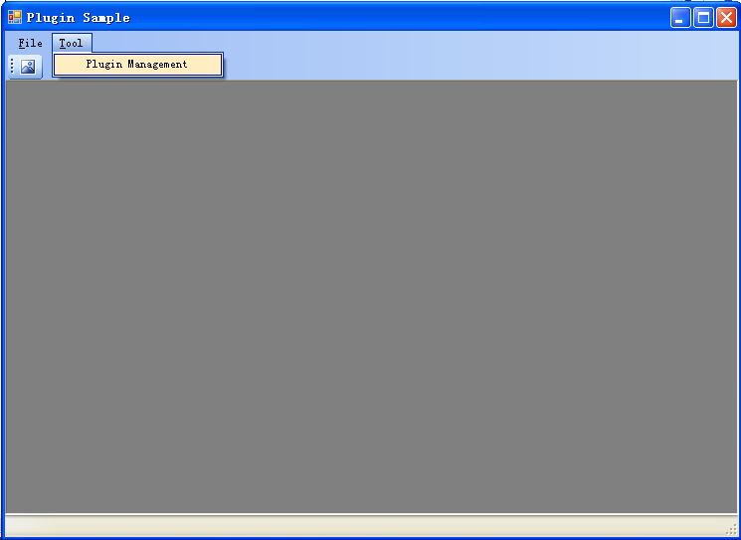
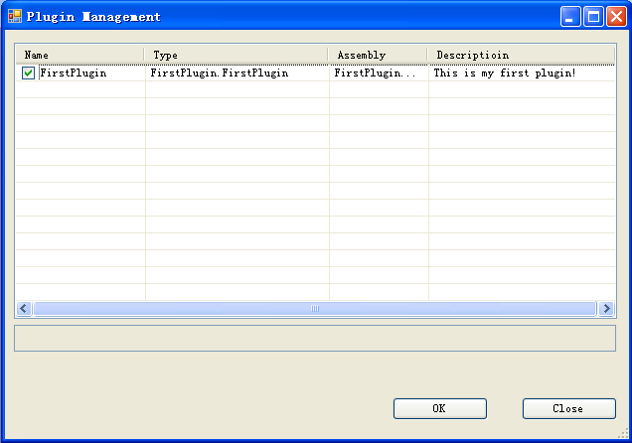
案例：基于C#实现插件管理器

Slide 24
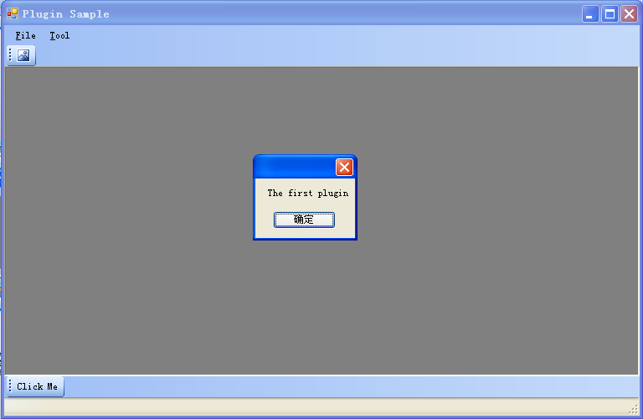

Slide 25
案例：基于C#实现插件管理器
Net技术实现插件机制的步骤
动态加载
Assembly类的几个静态的Load（Load，LoadFile，LoadFrom）方法来动态加载
获得所有类型
判定是否为插件接口类型
创建插件实例

Slide 26
案例：基于C#实现插件管理器

Slide 27
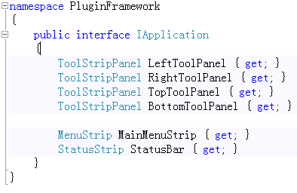
设计契约：应用程序契约

Slide 28
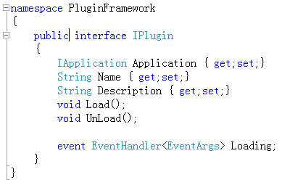
设计契约：插件契约

Slide 29
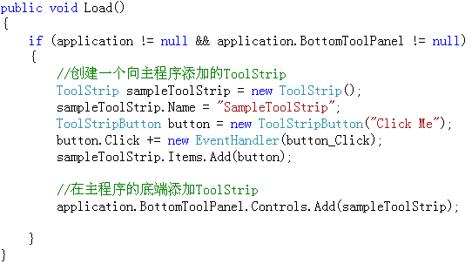
插件代码

Slide 30
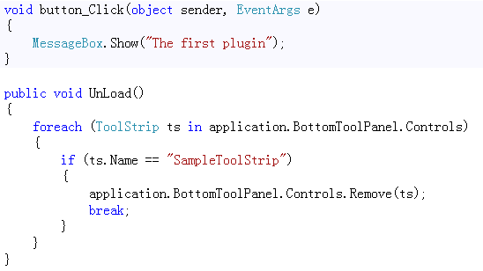
插件代码

Slide 31
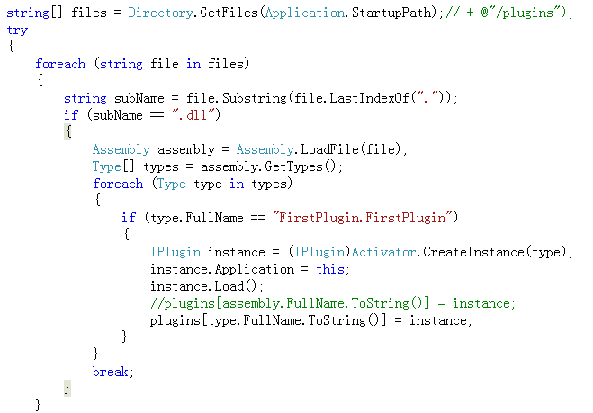
宿主程序代码

Slide 32
扩展案例：音频播放器
通过模拟的音频播放器来介绍插件的实现技术
一般音频播放器都有这样一些基本功能：
装载音频文件（LoadFile）
播放（Play）
暂停（Pause）
停止（Stop）
本例将提供这四个功能。但宿主程序本身不会直接实现这些功能，而是调用插件的实现。每个插件支持一种音频格式，所以每个插件的功能实现都是不同的。
Notes:
扩展案例：基于VC++实现插件系统
普通的输出函数的DLL方式（导出函数）
使用C++的多态类（导出类）
使用COM类别（category）机制

Slide 33
扩展案例：音频播放器——插件的实现
创建一个动态链接库Plug.dll，为了支持四个基本功能，它输出相应的四个函数：
Void LoadFile（const char *szFileName）；
Void Play（）；
Void Pause（）；
Void Stop（）；

Slide 34
扩展案例：音频播放器——插件的实现
为了使宿主程序在运行时能知道这个插件可以支持什么格式的音频文件，插件程序还应输出一个函数供宿主程序查询用：
Void GetSupportedFormat(char *szFormat) if(szFormat!=0) {strcpy(szFormat,“mp3”);}
至此，这个插件就制作完了。可以依样画葫芦再做一个Plug2.dll,它“支持”.wma文件。

Slide 35
扩展案例：音频播放器——宿主的实现
宿主是一个基于对话框的标准Windows程序。
它启动时会搜索约定目录（可以约定所有插件都存放在宿主程序所在目录的Plugins子目录下）
使用Win32函数Loadliabrary加载所有插件。
每加载一个插件DLL，就调用另一个Win32函数GetSupportedFormat的地址，并调用此函数返回插件所支持的格式名（即是音频文件的的扩展名）
然后把（格式名，DLL句柄）二元组保存下来。

Slide 36
扩展案例：音频播放器——宿主的实现
当用户通过菜单打开文件时，宿主程序会根据扩展名决定调用哪个插件的LoadFile函数
并指明此插件DLL的句柄为当前使用的插件的DLL句柄（比如保存到变量m_hInst中）
此后当用户通过按钮调用Play等其他功能时，就调用句柄为m_hInst的插件的相应功能。

Slide 37
扩展案例：音频播放器——宿主的实现
typedef void（*PLAY）();
if(m_hInst)
{
PLAY Play =
(PLAY)::GetProcAddress(m_hInst,”Play”);
Play();
}
另外，当程序退出时，应该调用FreeLiabrary函数卸载插件

Slide 38
小结
Notes:
对于不同的软件系统来说，侧重的角度也有所不同。例如，对于管理信息系统来说，比较侧重于从逻辑视图和开发视图来描述系统，而对于实时控制系统来说，则比较注重于从进程视图和物理视图来描述系统

Slide 39
作业
通过插件机制实现音频播放器，或者自拟题目实现插件系统
Notes:
展示php代码

Slide 40

THANKS
Thank You，谢谢！

